Slide 1

イノベーションマネジメント様 業務課題のAIエージェントによる解決のサポート講義資料
Strictly confidential
2025年4月--日（-）
株式会社ディビイ

Slide 2
今回の講義内容
今回の講座内容
1. 設計
シーケンス図の重要性とやり方
利用ツールの選定と、シーケンス図に起こす際の位置づけ
次回の講座内容
2. テストシナリオ作成
想定出力例の確認とやり方
シーケンス図を基に、細かな具体的なユーザーとAIエージェントのやりとりを想定
Appendix
AIにおける参考資料・用語説明
更新
2025.04.07
更新
2025.04.07

Slide 3
サポートの流れ
section
ヒアリングから、与件整理
・課題の洗い出し
・システムの目的設定
section
テストシナリオ作成
・要件の深掘り・テストシナリオ概略検討
・テストシナリオ設計
・テストシナリオ作成
01
05
section
要件定義
・業務フロー確認
・今回のAIエージェントのターゲットの設定
section
エージェント開発
・システムプロンプト作成・ツール連結
・ワークフロー開発・ツール化
・外部API接続・ツール化
02
06
section
概要設計
・必要な項目の洗い出し
・要求事項整理
・システム設計
section
テスト実施・調整
・システムプロンプト調整
・ワークフロー・LLM調整
・エラーなどの例外処理追加
03
07
section
設計
・シーケンス図作成
・RAG設計
section
ドキュメント作成
・仕様書
・ユーザマニュアル作成
04
08
今回の講座内容

Slide 4
セクション４：設計
シーケンス図作成・RAG設計

Slide 5









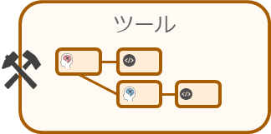
シーケンス図の重要性とやり方
更新
2025.04.07
1.対話の流れを可視化できる
AIエージェントは、ユーザーの入力に応じて異なる処理を実行する。
たとえば、ユーザーの質問に対してデータベースを参照する場合と、APIを呼び出す場合では処理の流れが異なる。
シーケンス図を作成することで、どのような流れで処理が進行するのかを一目で理解できるようになる。
ユーザー
エージェント
2.複雑なインタラクションを整理できる
①ユーザーの入力解析や意図推測
更新
2025.04.07
------
AIエージェントの役割整理：
AIエージェントはツールではなく、ツールを
使用する立ち位置であることを意識し、その
役割を整理する
-----
②ツールへの問い合わせ
AIエージェントは単純な応答だけでなく、ユーザーの意図を解釈し、適切なアクション（ツールの使用）を選択する必要がある。
シーケンス図を使うことで、それらのプロセスがどのように連携するかを整理し、チーム全体で共通理解を持ったうえで設計段階での見落としを減らすことができる。
更新
2025.04.07
使用されるツールの整理：
業務フローの各工程で使用されるツールの確認
・ツール（Dify）
・外部ツール（API 接続）
・knowledge ベース

Slide 6

RAG設計の重要性と knowledge 蓄積（保管）方法
スライド追加
2025.04.07
①AIエージェントが knowledge 参照するまでのフローを確認する
ツール
Knowledgeベース
RAG
ユーザー
DB
AIエージェントがユーザーの
入力を分析し、適切なツール・knowledge を判断
ツールを介して knowledge を
取得
登録される knowledge の情報やフォーマットによって適切なRAG の形式が異なる
RAG でOKか
どうかを確認
②RAG の形式（knowledge の参照方法）を確認する
①ベクトル検索（Dify）
検索クエリと検索対象の文書を数値表現（ベクトル）に変換し、両者の距離の近さ（類似度）を
測ることでknowledge ベースから適切な情報を探す
⇒ 例：事例ごとに区切ってデータを登録する場合
②Long Context（Dify）
knowledge ベースにある特定ドキュメントの全文をAIエージェントに取得・回答を生成させる
⇒ 例：回答の際にAIエージェントが前提知識としてもっておくべき資料がドキュメントで登録される場合
③SQL 検索（MySQL、Oracle、PostgreSQL、etc...）
ユーザーの入力に対して適切な SQL をAIエージェントが発行し、クエリ実行により適切な情報を取得する
⇒ 例：登録するデータのフォーマット（カラム、テーブル等）を厳格化し、取得結果をより確実にしたい場合
Knowledgeベース
RAG
DB

Slide 7

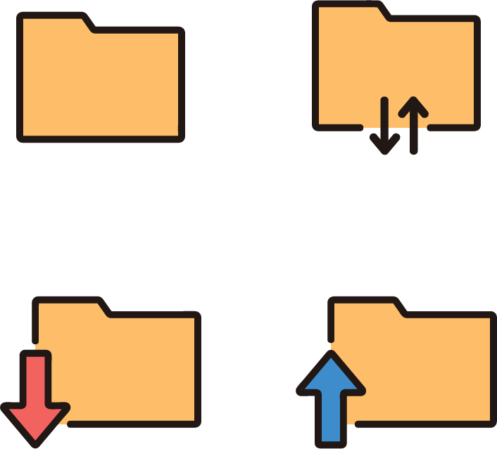
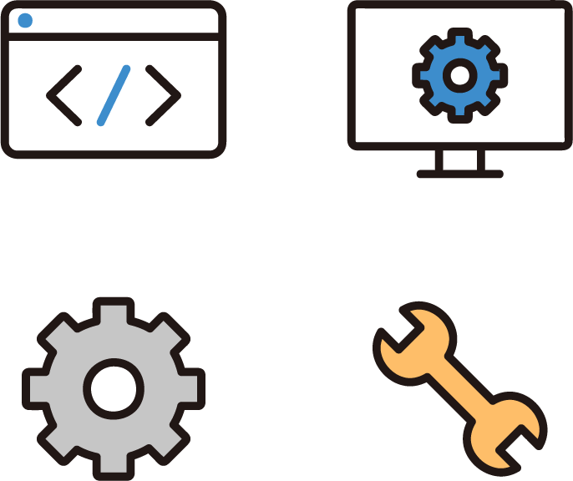


Knowledge の参照方法（ベクトル検索・Long Context）
スライド追加
2025.04.07
knowledge
①
ルールに従って
名づけ
チャンク分割・ベクトル化
参考ファイル
名づけされた
ファイル群
ベクトルDB
③
LongContext
検索
RAG
選択されたチャンク
②
名づけルール従って
ファイル選択
LLMに全文投入
要素抽出
クエリ
選択した
ファイル
LLMにチャンクを投入
ーーーー
ーーーー
質問
LLM
質問
LLM
ーーーー
ーーーー
回答
回答

Slide 8
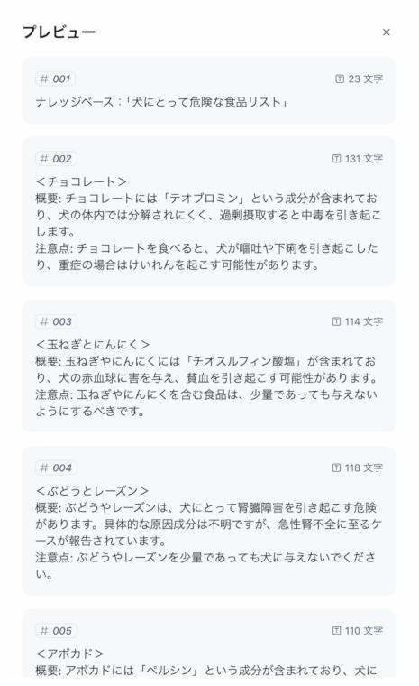
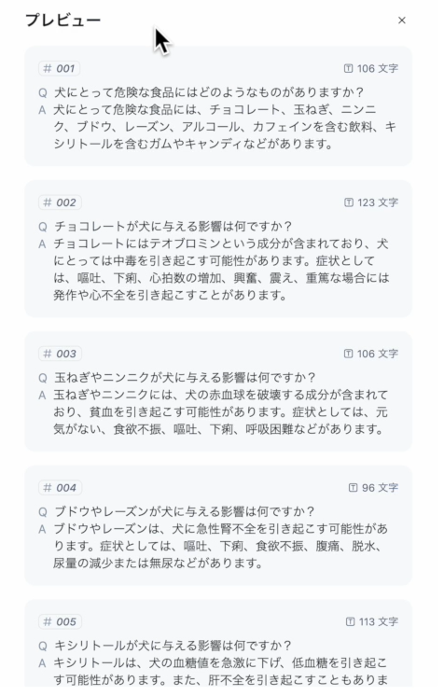
Knowledge の参照方法（ベクトル検索）
スライド追加
2025.04.07
ベクトル検索を用いる際には、knowledge が右図のようにチャンク分割で
登録される。
ベクトル検索：
自然言語や画像などのデータを数値のベクトルに変換し、
類似度（コサイン類似度など）に基づいて検索を行う手法で、
キーワード一致ではなく、意味的な近さで検索できる。
利点
・言い換えや類義語、表現のゆらぎにも対応できるため、
自然な検索インターフェースを実現できる
例：「買う」≒「購入する」
欠点
・使用するモデルやデータにより精度にばらつきが出やすく、
調整やチューニングが必要となる

Slide 9
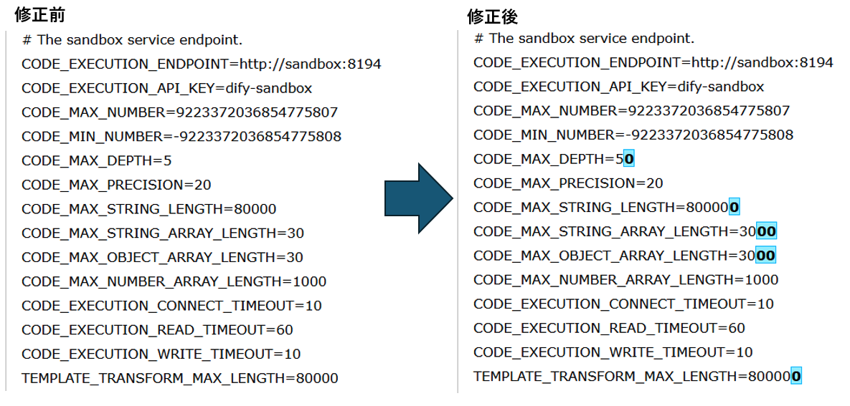
Knowledge の参照方法（Long Context）
スライド追加
2025.04.07
Long Contextを用いる際には、docker の .env ファイルを変更し、Dify における文字数上限等の設定が必要になる。
Long Context：
大量のテキストデータを一度に扱い、同時に“記憶”しておける範囲（コンテキストウィンドウ）を大きくする技術。
従来の「チャンク分割」では、テキストを小分け（チャンク）にして段階的に処理している。
一方で「ロングコンテキスト」では、一度により多くの文章を読み込み、つなげて考えられるため、前後の内容を踏まえたより自然な応答や推論が可能。
利点
・チャンクではないので、全ての内容を参照した上で回答を作成できる
欠点
・LLMに入力するトークン量が増えるので、コストが大きくなる

Slide 10
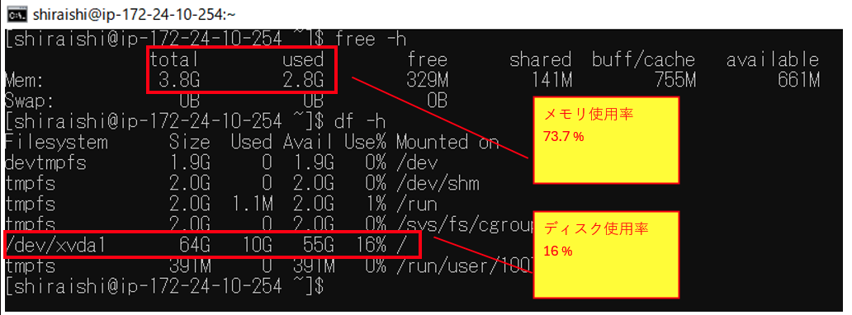
Knowledge の参照方法（SQL 検索）
スライド追加
2025.04.07
SQL検索を用いる際には、LLM に SQL を発行させる必要があり、
DB構成情報をオーケストレーション等で明示する必要がある。
SQL検索：
SQL を利用し、従来のデータ取り出しに近い形で knowledge を
利用可能
利点
・明確な条件（＝演算子、WHERE句など）を指定できるため、
検索結果の意図が明確で説明しやすい。
欠点
・キーワードベースの厳密一致に近いため、
言い換えやあいまいな検索には対応できない
knowledge
①
クエリ実行・データ登録
参考ファイル
各種DB
SQL 検索
②
LLM に
レコード
投入
LLM が SQL を発行
SQL
SQL
ーーーー
Dify とは別途でアプリを起動する必要があり、
メモリが逼迫する可能性が高いため、それらを
考慮してスペックを検討する
質問
LLM
ーーーー
回答

Slide 11

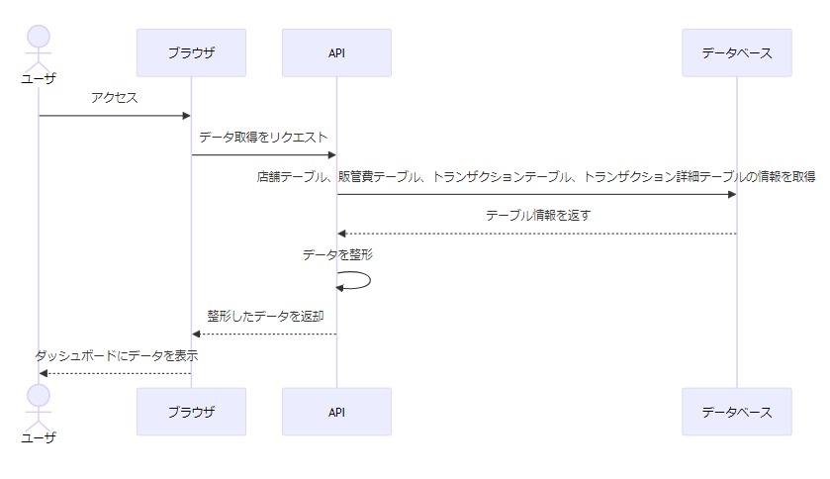
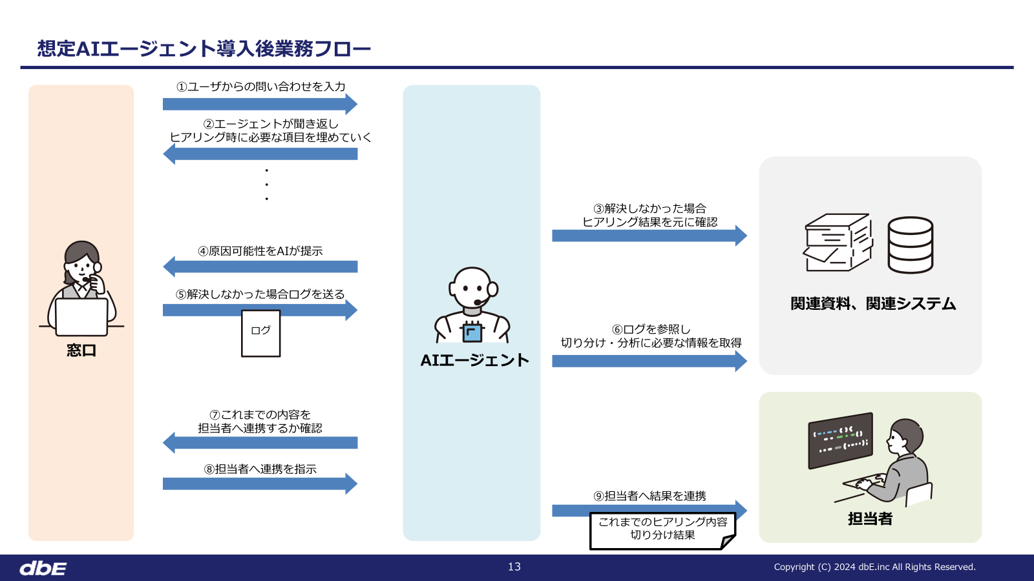
シーケンス図作成の要点
デザイン更新
2025.04.07
作成開始
業務フローを基にAIエージェントの作業内容を確認
・ユーザーからどのような入力を受け取るのか
⇒ 入力された内容を分析して後続の処理はどうなるか
⇒ 最終的なAIエージェントの出力内容はどうなるか
シーケンス図
------
ケースごとの大まかなシーケンス洗い出し
・最も一般的な処理フローを明確にする
⇒ 例：「ユーザーが天気を聞く
→ AIが天気APIに問い合わせ → 応答を返す」
・ケースごとの分岐点を明確にする
利用するツールの確認
・AIエージェントが利用するツールを明確にする
・各ツールの実行はどのタイミングになるのかを明確にする
⇒ 例：「ユーザーの質問を受け取った後にAPIを呼ぶ」
⇒ 例：「特定の質問が入力された際にAPIを呼ぶ」

Slide 12
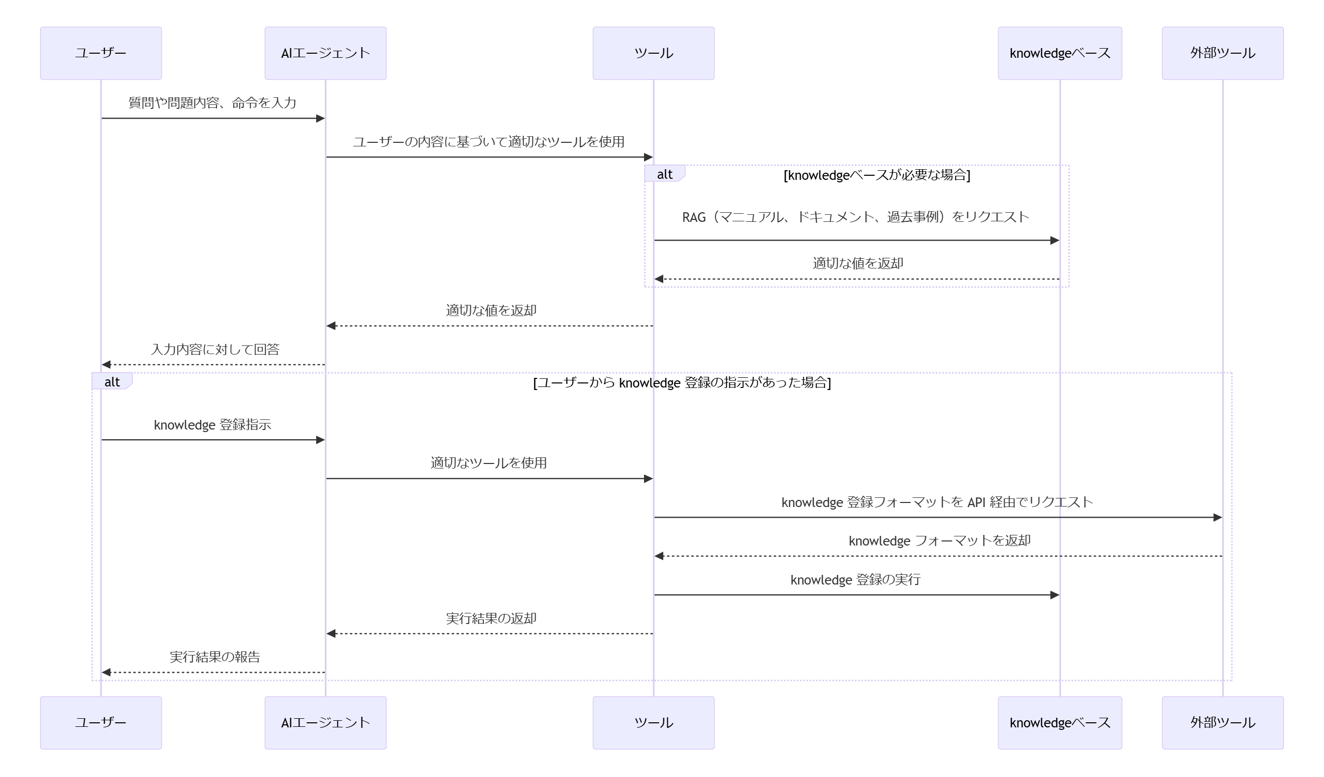
シーケンス図作成例
項目追加2025.04.07
※添付図は Web ツール「Mermaid Live Editor」にて
下記 mermaid コードを読み込ませて作成
sequenceDiagram
participant ユーザー
participant AIエージェント
participant ツール
participant knowledgeベース
participant 外部ツール
ユーザー->>AIエージェント: 質問や問題内容、命令を入力
AIエージェント->>ツール: ユーザーの内容に基づいて適切なツールを使用
alt knowledgeベースが必要な場合
ツール->>knowledgeベース: RAG（マニュアル、ドキュメント、過去事例）をリクエスト
knowledgeベース-->>ツール: 適切な値を返却
end
ツール-->>AIエージェント: 適切な値を返却
AIエージェント-->>ユーザー: 入力内容に対して回答
alt ユーザーから knowledge 登録の指示があった場合
ユーザー->>AIエージェント: knowledge 登録指示
AIエージェント->>ツール: 適切なツールを使用
ツール->>外部ツール: knowledge 登録フォーマットを API 経由でリクエスト
外部ツール-->>ツール: knowledge フォーマットを返却
ツール->>knowledgeベース: knowledge 登録の実行
ツール-->>AIエージェント: 実行結果の返却
AIエージェント-->>ユーザー: 実行結果の報告
end
下記命令を AI に渡し、mermaid コードを作成
下記手順から mermaid でシーケンス図を作成するための
コードを提示して
1.
ユーザー > AIエージェント
質問や問題内容、命令を入力
2.
AIエージェント > ツール
ユーザーの内容に基づいて適切なツールを使用
3.

Slide 13
Appendix：AIエージェント開発案件の流れ

Slide 14
御社を実施した場合での例：与件整理・サマリ
業務課題のAIエージェントによる解決のサポート提案資料
目的
イノベーションマネージメント様は、プロジェクトマネジメントの手法を軸に、継続的にイノベーションを創出するための「仕組みづくり」と、
システム運用を主とした「運用」を行うことで、企業が抱える多様な課題を解決するコンサルティングを提供している。
その中で、「仕組みづくり」と「運用」をさらに強化していく上で、
「社内のナレッジマネジメントの整備」や「システム化した運用の効率向上」といった課題を抱えている。 こうした課題は、イノベーションを持続的に生み出すための基盤としても重要であるため、
市場で注目を集めている生成AIを活用した業務エージェントの導入を検討している。 ただし、AIエージェントの概念や開発手法、具体的な導入プロセスについては依然として手探りの状態であり、
最適解を模索する段階にあるのが現状である。
まずはシステム運用におけるサポート窓口業務を対象に、AIエージェントの開発と運用ノウハウを獲得し、 これらの社内課題を解決することを目指している。
現状認識
・「社内のナレッジマネジメントの整備」や「システム化した運用の効率向上」といった課題が存在している。
・上記に関し、AI技術の導入が検討されているが、具体的な開発と運用ノウハウが不足している。
フェーズ
フェーズ１：PoCを実施(業務対応AIエージェント開発)
フェーズ２：調整(チューニングフェーズ)
フェーズ３：習得したノウハウを元に他の業務に応用
フェーズ４：製品化・サービス化(メンテナンスノウハウの提供)
ソリューション
具体的なターゲット課題のAIエージェントの開発・運用を支援することで、AIエージェントの開発と運用のノウハウを提供する。
将来像
AIエージェントによる開発・運用のノウハウを習得し、他の業務への展開や商品化・サービス化につなげる基盤を構築
14

Slide 15
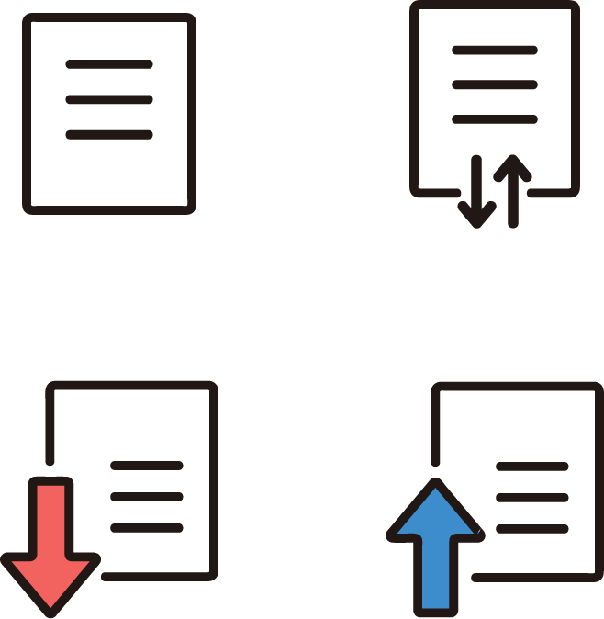

AIエージェントの構造
AIエージェントとは
チャットなどからのユーザのタスク要求に対して、
システムプロンプトに従って
知識：自分自身の知識やknowledgeを参照し、
さまざまなツール：外部APIやワークフローを活用して
対応をしてくれる存在。
システムプロンプト
knowledge
関連資料や業務に必要な知識
ロールや背景情報
あなたは△△です
××に関して詳しいです
作業手順
1.-------
2.----------
このようなタスクを行ってください
システムプロンプトを設定
knowledgeを参照する
ツール
プロンプトを入力
出力物
・外部システムを参照
・定型処理(ワークフロー)
調整
AIエージェントが適切に業務を行うためには
・システムプロンプト(ロールや背景情報・作業手順)
・Knowledge(業務に必要な知識)
・ツール(外部システムを参照・定型処理を実施するワークフロー)
を用意することが必要

Slide 16


AIエージェント導入するということは
現状
AIエージェント導入
AIエージェント
開発者
エージェント
人事・教育担当者
業務担当者
人事教育担当者は業務担当者に対し
職務記述書・標準作業手順書に基づいた
教育を行う
AIエージェント開発者はAIエージェントに対し
ロールや背景情報と作業の手順を
システムプロンプト(プレプロンプト)を設定する
職務記述書
職務の範囲
必要なスキル
担当者には実際の役割に基づき
権限と責任が割り当てられる
ロールや背景情報
あなたは△△です
××に関して詳しいです
開発者はAIエージェントに対し
ロールに基づいた権限を与える
標準作業手順
1.-------
2.----------
業務の内容については
標準作業手順書に基づいた業務を行う
作業手順
1.-------
2.----------
ユーザからの指示に対し
作業手順に従った業務を行う
必要なツール(システム)を活用し
業務を実施する
必要なツール(システム)を活用し
業務を実施する

Slide 17

AIエージェントの作成
AIエージェントの作成にあたって
・与件整理を行い、ターゲット業務を決定する。
・ターゲット業務に関して業務担当者の聞き取りをしながら業務フロー分析を行う。
・ターゲット業務と業務担当者の聞き取りから必要なknowledgeを抽出する。
・定型的な業務に関しては、ワークフロー化を行う。
・利用システムの確認を行い、API等の準備を行う。
管理者
与件整理
ターゲット業務
ロールや背景情報
あなたは△△です
××に関して詳しいです
業務フロー分析
作業手順
1.-------
2.----------
調整
AIエージェント
開発者
業務担当者
knowledge
エージェント
AIエージェント
管理者
ワークフロー
利用システム
外部API

Slide 18




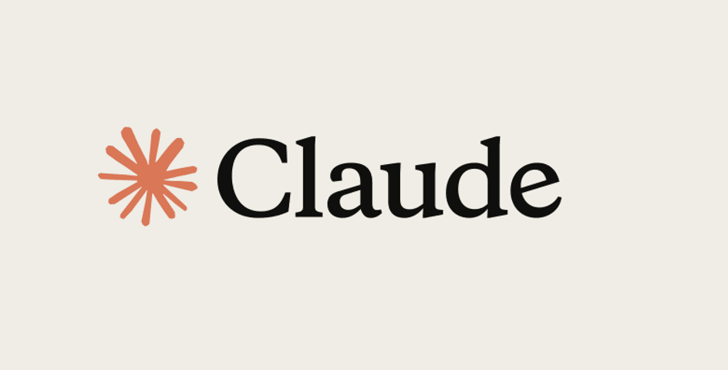







AIエージェントシステム概念図
Appendixに下記項目の解説ページがあります。
・AIエージェントについて ・モデルプロバイダーについて
・RAGについて
ユーザ
インターフェース
AIエージェントフレームワーク
Public AI (secure)
モデル利用
モデルプロバイダー(Public)
チャット
(web)
エージェント
Google
Amazon bedrock
Azure
活用
参照
外部SNS
ツール
API
Local System (Cloud)
モデル利用
モデルプロバイダー(Local)
Ollama
参照
LLM：
Llama3系
Knowledgeベース
ファイル
ストレージ
RAG
アップロード
DB
関連資料

Slide 19

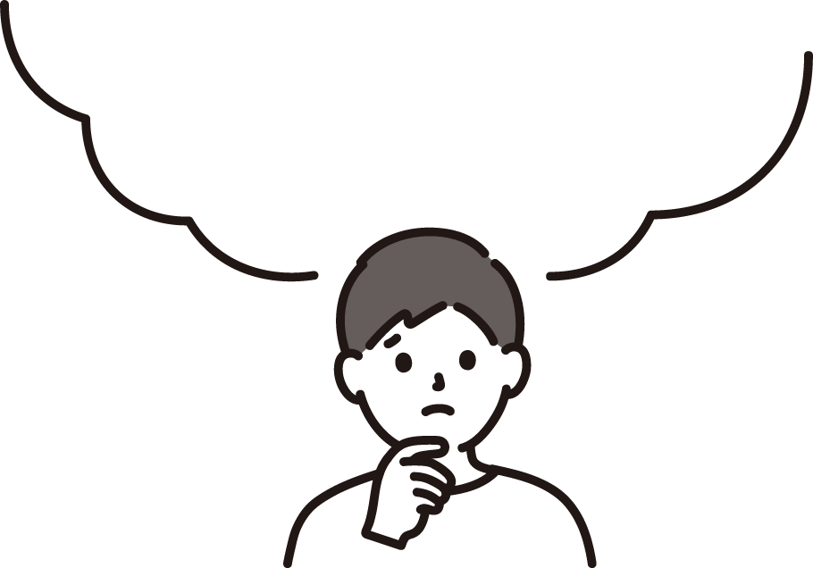




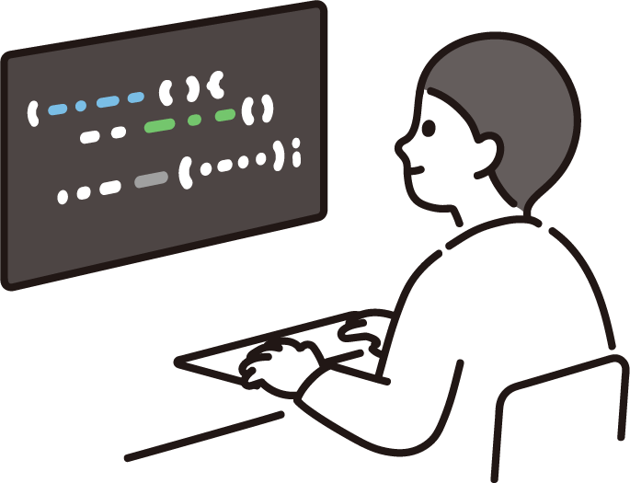


全体フェーズ
フェーズ１：PoCを実施(アプリ開発)
PoCを実施
AIエージェントを活用した業務自動化の基礎的なノウハウを
習得する。これにより、AI技術の適用可能性と課題を明確化する。
フェーズ２：調整(チューニングフェーズ)
フェーズ１で作成したAIエージェントに対し調整をかける。
より適した回答が生成されるよう調整を行っていく。
フェーズ３：習得したノウハウを元に他の業務に応用
フェーズ1・２で得たノウハウをもとに
他のソフトウェア開発やメンテナンス業務に
AIエージェントを応用し、業務全体の効率化を推進する。
フェーズ４：製品化・サービス化(メンテナンスノウハウの提供)
AIエージェントの活用成果を基に、
業務効率化のソリューションを製品化・サービス化する。
さらに、メンテナンス業務に特化したノウハウ提供を行う。

Slide 20
Appendix：今回の講座でのターゲット業務(窓口業務)

Slide 21
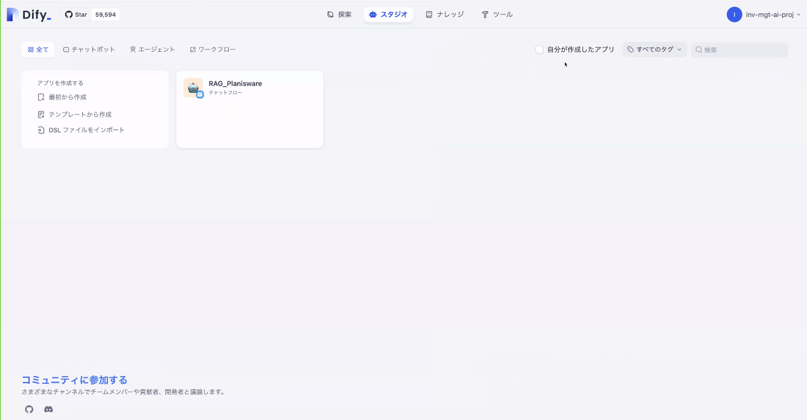
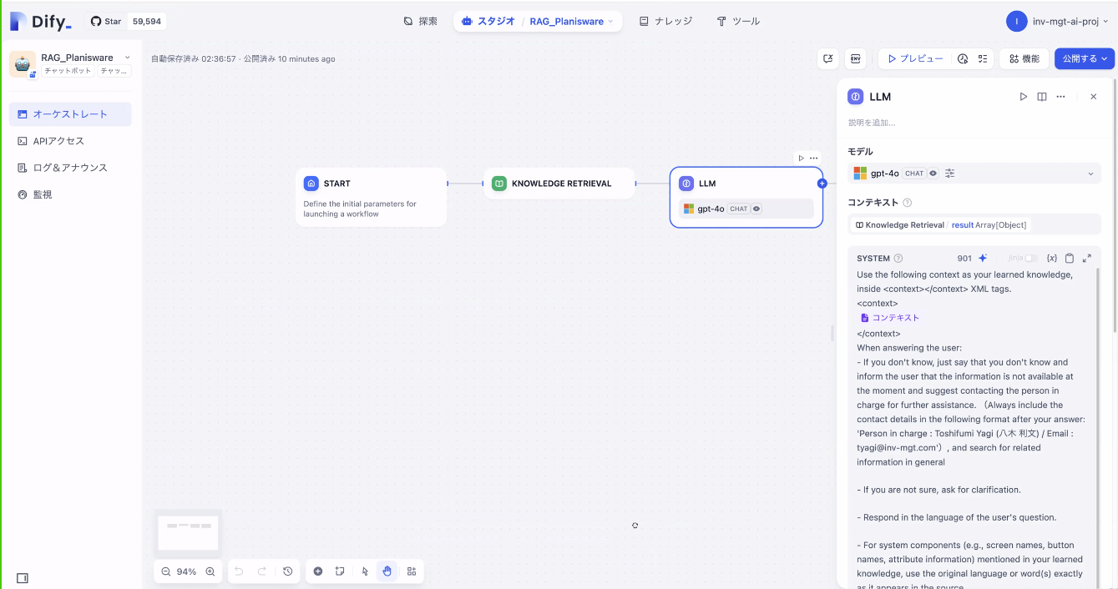
確認状況
弊社側で新しく環境を作成し、確認をした。
RAGを通してOpenAIのAPIを経由してChatGPT4oを使っている形となっていた。
実際に行う場合は、エージェントを立てて知識参照にRAGを使う、
回答が不十分な場合は何らかのエスカレーションを行う形がよいかもしれない。
アプリケーションの確認はできているが、質問については後でさせていただけたらです。

Slide 22
受領資料
llm-pronpt
Use the following context as your learned knowledge, inside <context></context> XML tags.
<context>{{#context#}}</context>When answering the user:- If you don't know, just say that you don't know and inform the user that the information is not available at the moment and suggest contacting the person in charge for further assistance. （Always include the contact details in the following format after your answer:
'Person in charge : Toshifumi Yagi (八木 利文) / Email : tyagi@inv-mgt.com'）, and search for related information in general
If you are not sure, ask for clarification.
Respond in the language of the user's question.
For system components (e.g., screen names, button names, attribute information) mentioned in your learned knowledge, use the original language or word(s) exactly as it appears in the source.
Avoid mentioning that the information was obtained from the context.
<context></context> XML タグ内で、学習した知識として次のコンテキストを使用します。
<context>{{#context#}}</context>ユーザーに答えるとき: - 分からない場合は、分からないとだけ言って、現時点では情報が入手できないことをユーザーに伝え、提案します。さらに支援が必要な場合は担当者に連絡してください。 （回答後は、必ず次の形式で連絡先の詳細を記載してください。
「担当者：八木利文 / Email：tyagi@inv-mgt.com」）、関連情報全般を検索
不明な場合は、説明を求めてください。
ユーザーの質問の言語で応答します。
学んだ知識に記載されているシステムコンポーネント (画面名、ボタン名、属性情報など) については、ソースに表示されている元の言語または単語を正確に使用してください。
情報がコンテキストから取得されたものであるという言及は避けてください

Slide 23




今回のターゲットの想定業務フロー
業務範囲
変更要望
テンプレート
変更要望書
トーク
スクリプト
問い合わせ
質問・変更要望・バグ
バグ
テンプレート
サービスプロバイダー
エンジニア
バグ報告書
参照
ログ
お客様
運用保守担当
切り分け
画面キャプチャ
トラン
スクリプト
システムチェック
質問事項の場合
お客様固有情報
マニュアル
ドキュメント
過去事例
報告書
トランスクリプトDB
knowledge

Slide 24
今回のターゲットの想定AIエージェント導入後業務フロー
変更要望
テンプレート
変更要望書
業務範囲
変更要望書
サービスプロバイダー
エンジニア
トーク
スクリプト
バグ報告書
システムプロンプト
・ロールや背景情報
・作業手順
バグ
テンプレート
問い合わせ
質問・変更要望・バグ
バグ報告書
指示・相談
ログ
サポート
作成した書類提出
AIエージェント
参照
お客様
運用保守担当
画面キャプチャ
切り分け
Knowledgeベース
トラン
スクリプト
API
トラン
スクリプト
システムチェック
お客様固有情報
マニュアル
ドキュメント
過去事例
RAG
Knowledge
フォーマット
登録
DB
トランスクリプトDB
knowledge

Slide 25


システム概要想定案
AIエージェントフレームワーク
変更要望書作成
ワークフロー
モデルプロバイダー
チャット
(web)
Azure
エージェント
バグ報告書作成
ワークフロー
運用保守担当
システムチェック
ワークフロー
システムAPI
Knowledge
フォーマット登録
ワークフロー
想定業務フロー案
⓪関連資料をファイルストレージに
入れる。必要に応じてknowledge
フォーマット登録ワークフローに通し
knowledgeとする。
①運用保守担当はお客様からの
問い合わせ(質問・変更要望・バグ)を
エージェントに指示・相談する。
②エージェントは問い合わせ内容を元に
該当するワークフローを動かし、
運用保守担当者のサポートや
各資料の作成を行う。
③エージェントはサポートや作成の際に
knowledgeベースを参照し、作業を行う。
④運用保守担当はエージェントの回答を
参考にしながらお客様への回答
サービスプロバイダーやエンジニアに
変更要望書やバグ報告書を送る。
回答生成
ワークフロー
Knowledgeベース
ファイル
ストレージ
RAG
DB
テンプレート
関連資料
お客様固有
情報

Slide 26
Appendix：今後の資料

Slide 27
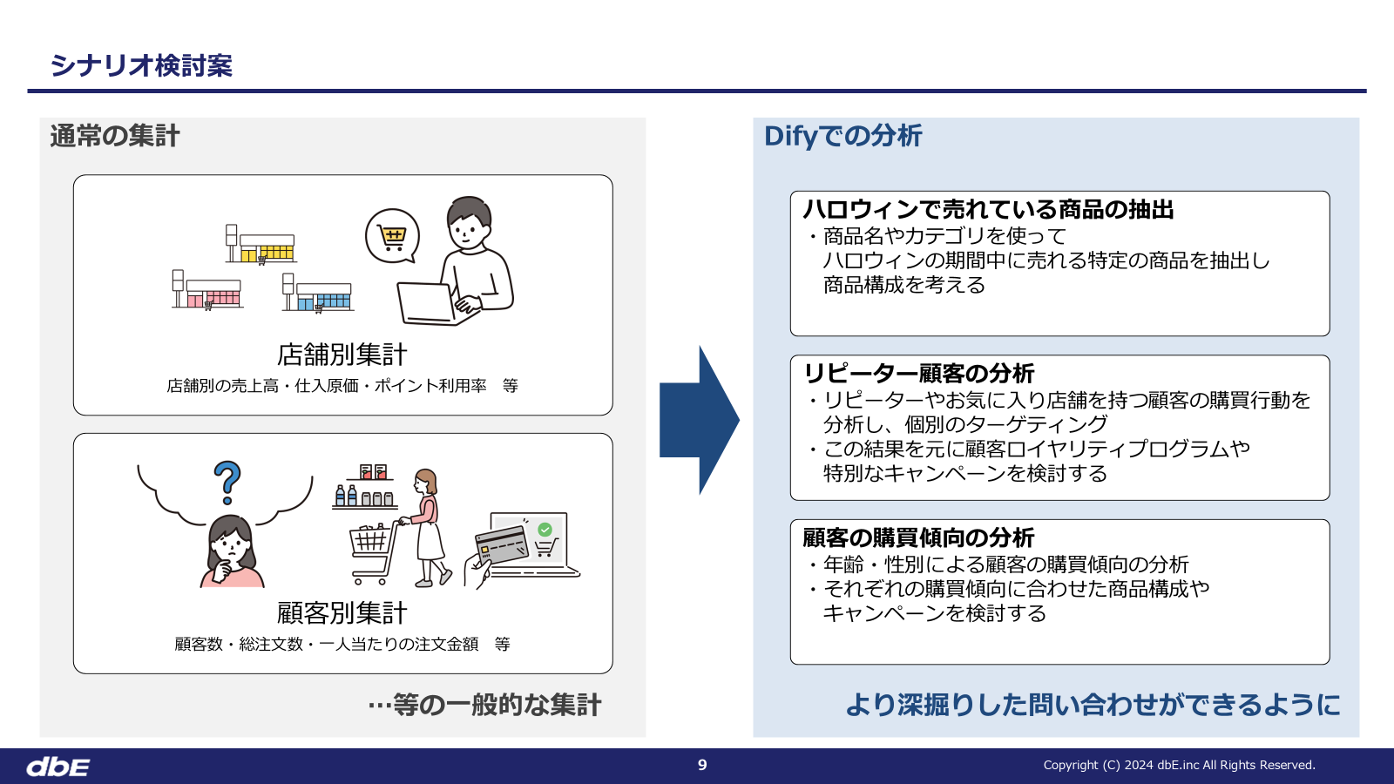
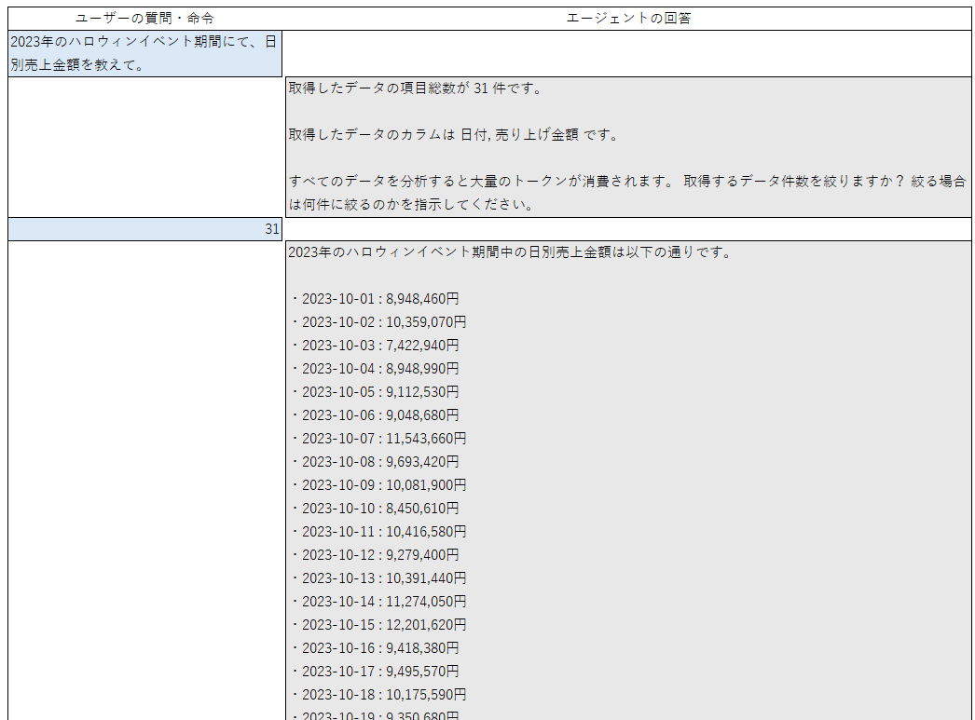
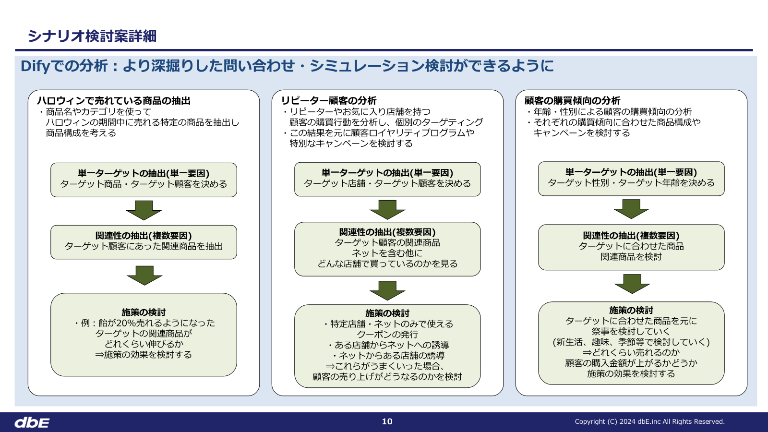
テストシナリオ(要件の深掘り・テストシナリオ概略検討・テストシナリオ設計・テストシナリオ作成)
要件の深掘り・テストシナリオ概略検討
テストシナリオ作成
テストシナリオ設計

Slide 28
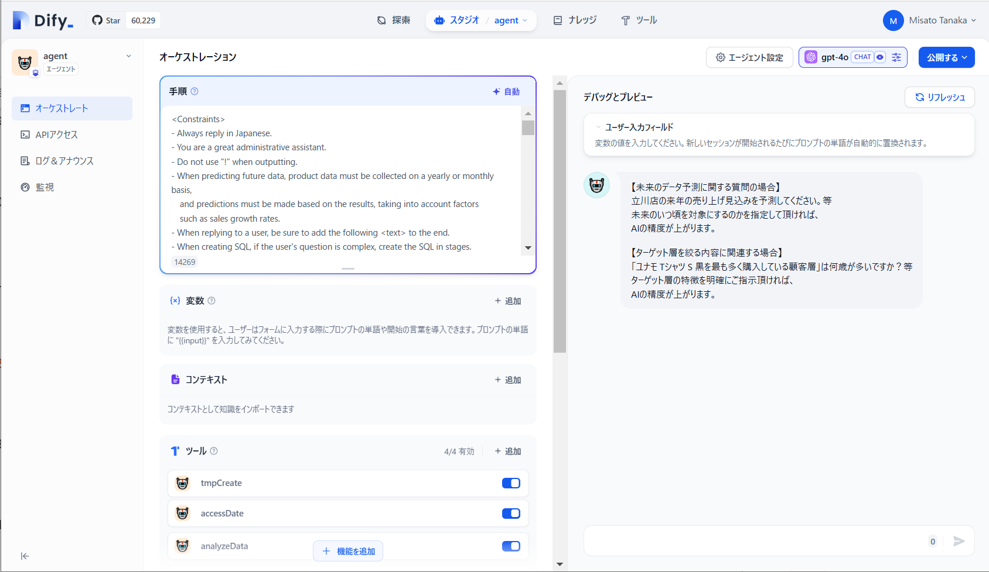
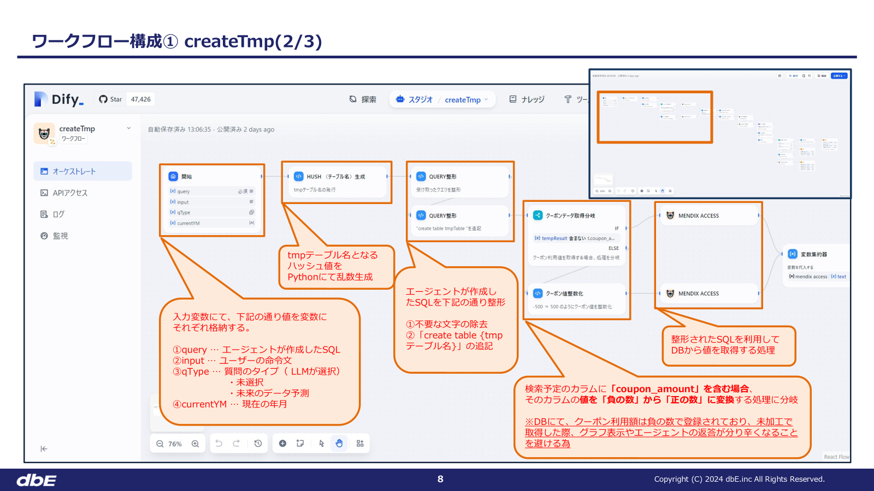
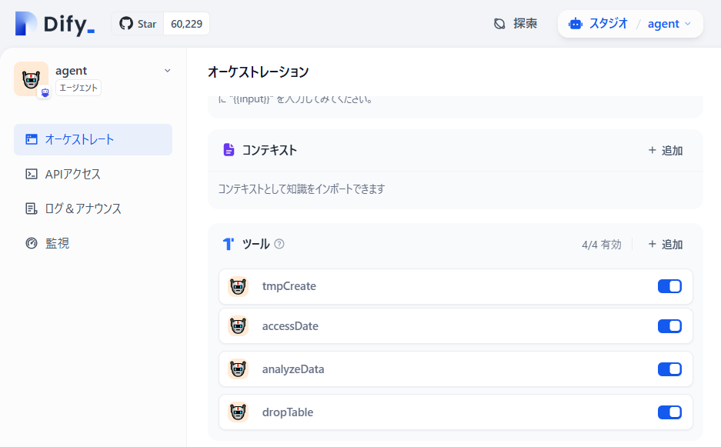
エージェント開発(システムプロンプト作成・ツール連結・ワークフロー開発・外部API接続・ツール化)
システムプロンプト作成
ワークフロー開発
ツール連結

Slide 29
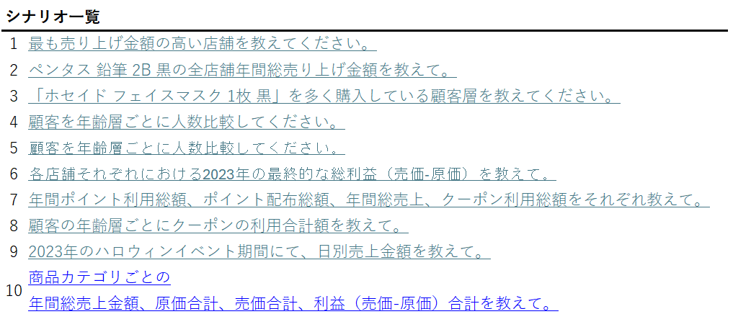
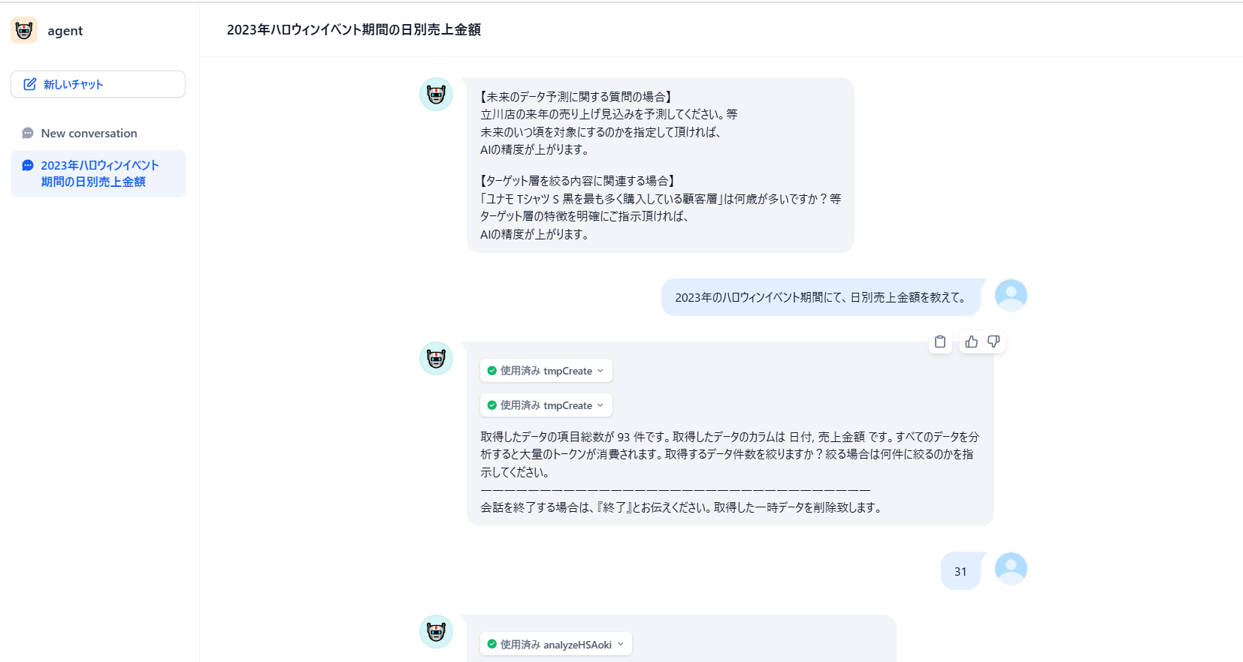
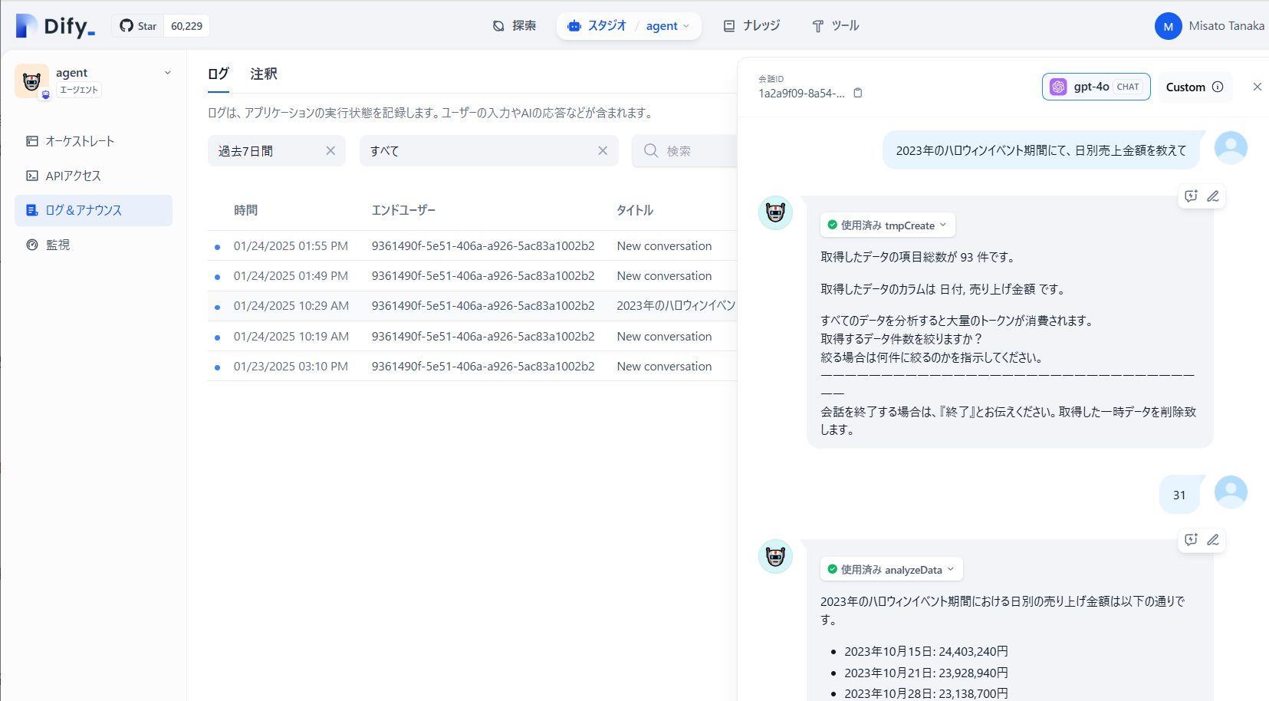
テスト実施・調整(システムプロンプト調整・ワークフロー・LLM調整・エラーなどの例外処理追加)
作成したシナリオ
実際にテストを実施
作成したシナリオの詳細
ログを見て調整

Slide 30
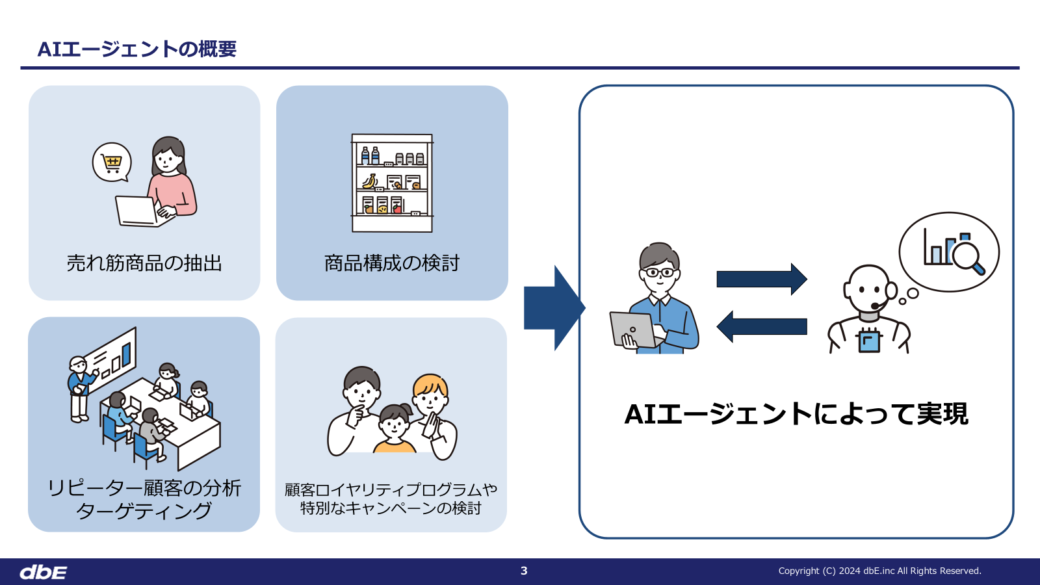
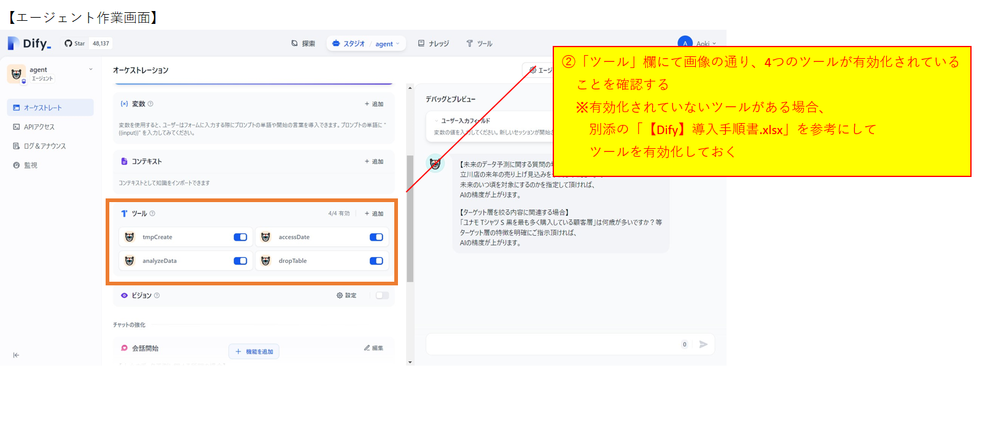
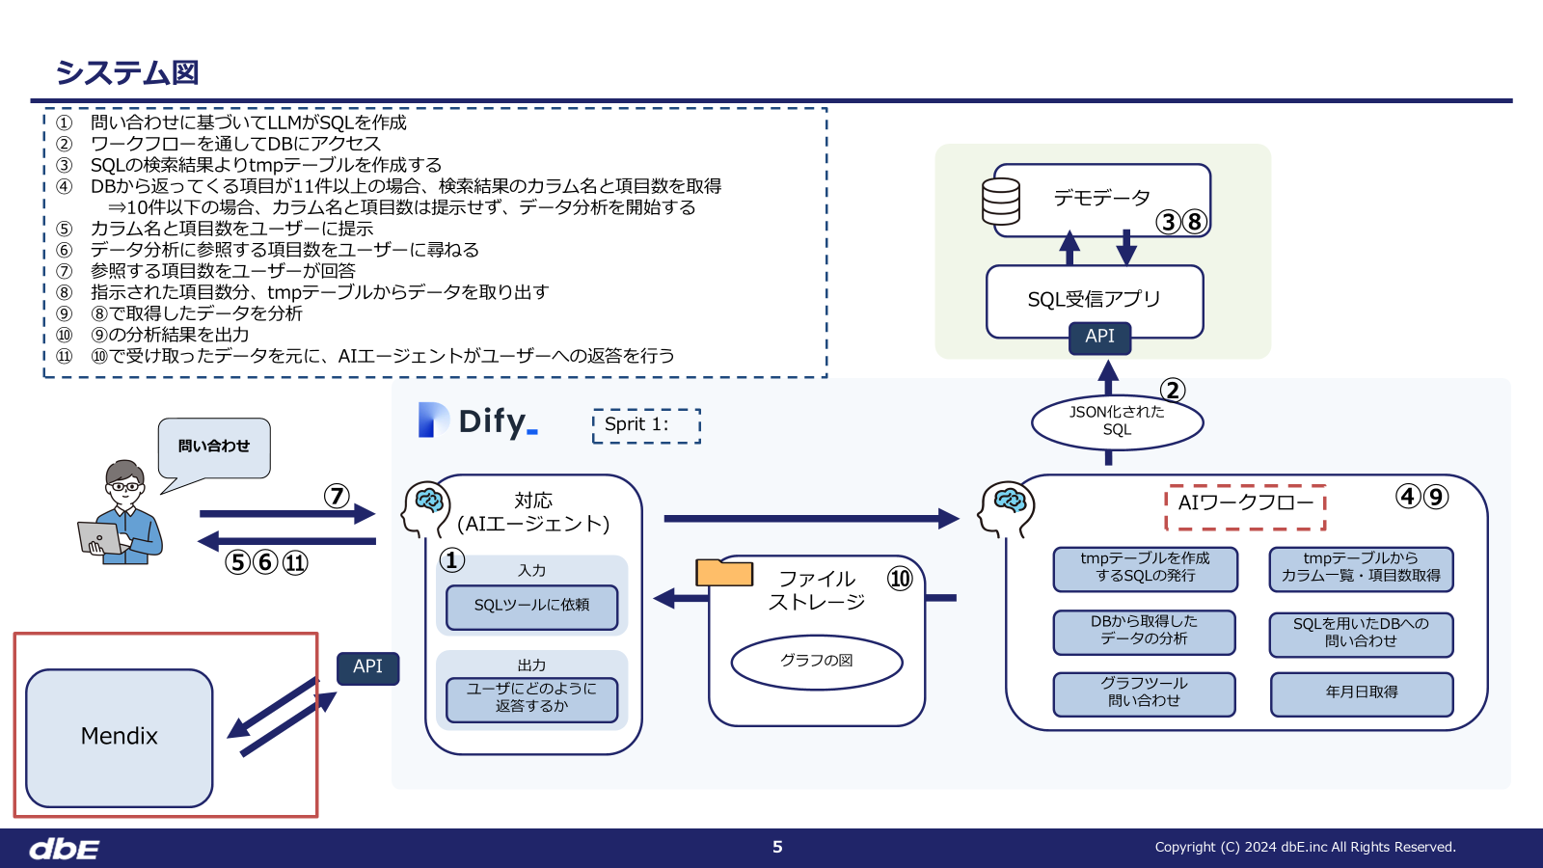
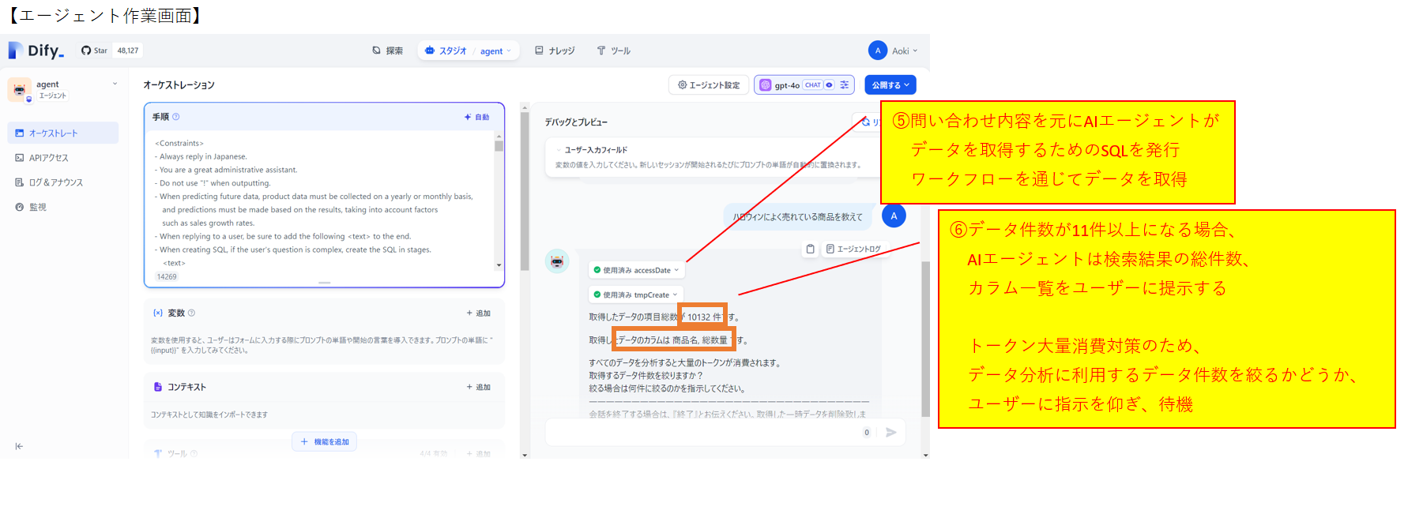
ドキュメント作成(仕様書・ユーザマニュアル作成)
仕様書
ユーザマニュアル作成

Slide 31
Appendix：AIエージェントについて

Slide 32






dbE AIサポートサービスメニュー
別途AIの導入相談
1回2時間10万円～受けております
アプリケーション
開発サポート
①弊社側でのアプリケーション開発でのご体験
エージェント１つ
ワークフロー4つ
あまり複雑でないPoC
3か月450万～
①実際に弊社での開発を
毎週の定例報告会で確認いただき
開発の方法や様子を理解いただく
②アプリケーションの開発サポート
Difyに入ってエンジニアが週一でチェック・フィードバック
月4回程度として
月額80万円
エンジニアのサポート窓口有
②御社で作っていただいた
Difyをアプリ開発エンジニアによってチェックする
③エンジニア教育
業務分析からシーケンス図の作成
エージェント・ワークフローへの落とし込み
(週一で課題を提供)
月4回程度として
月額80万円
随時エンジニアの
サポート窓口有
③弊社で行っている
開発メンバーへの教育と同等の
教育プログラムをご提供
教育サービス
④エージェント作成講座
別の課題(生活雑貨店舗のマーケティング分析)を元に
要件定義や設計などを行う講座
⇒動画講座で簡単なものはご用意する予定
月4回程度として
月額80万円
チャットによる
ヘルプ相談
④弊社で作成した
講座プログラムを受講いただく
⑤動画講座解説講座
動画講座に基づいた内容を確認しながら行う実習講座
1講座15回以上
３～4ヶ月/毎週1回
300万円～
⑤弊社の作成動画を
動画作成者が講座の意図とともに実習を行い、ハンズオンを行う
基本サービス
⑥動画講座
CaDEオンライン講座
一人あたり月5万円～
3カ月以上必須
人数による割引あり
⑥弊社の実践的な動画講座を
受講いただく

Slide 33


業務の分析の重要性
業務指示書
作業内容
①～～を××すること
②××した後、〇〇を確認すること
③〇〇が△△だった場合には
□□をするようにすること
④できなかった場合は
ーーをして確認すること
⑤更新して終了すること
使用ツール
・ーーーーーーー
・ーーーーー
・ーーーーーー
・ーーーーーーーーー
通常のシステム開発
業務指示に従ってシステムにユーザがアクションをしてツールとして実行される
ツール①
ツール②
ツールまで自動化
AIエージェントの場合
AIエージェントがツールを使って業務指示書の手順に従って業務を実施する
ユーザまで自動化

Slide 34



参考：AIエージェントについて(ツール・ワークフローを含む)
AIエージェントとは
事前設定(事前プロンプト)に基づき、ユーザと対話をしながら
ツールを活用し、問題解決を図る仕組みです。
ツール
事前に設定したワークフローを
ツールとして呼び出す
LLM
ワークフロー
AIエージェント
LLM
プログラム
LLM
ユーザ
ユーザーからチャットが来たら
チャットを戻して繰り返す
プログラム
チャット
ユーザとやりとりする
ワークフローとは
ノード(タスク)を結んだ一連の処理の流れのことを言います。
これをAIエージェントのツール化ができます。
ノードとは
タスクを示します。タスクには以下のようなものがあります。
・AIタスク
LLMを使った要約、条件分岐、判定、価値判断等を行う。
・機能タスク
コードの実行を行うcode interpreterやwebの情報を取得するブラウザ等特定の機能を使う。
・制御タスク
固定的に条件分岐を行うif文やcase文等のタスク間の処理の流れの制御を行う。

Slide 35

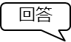
参考：LLMについて
LLMとは
狭義では与えられた文章の次のトークン(単語の断片)の想起確率を返すAIです。
広義では入力された物事に関して推論等を行い、判断を行うAIです。
狭義
広義
(0.8762)
(0.6234)
ユーザ
LLM
ユーザ
トークン
LLM
(0.3989)
要約、条件分岐、判定、価値判断等

Slide 36


参考：モデルプロバイダーとは
モデルプロバイダーとは
LLMと外部との通信を担うサービスを指します。
それぞれのサービスで取り扱っているLLMを選択し使用できます。
モデルプロバイダー(Public)
モデルプロバイダー
Google
Azure
Amazon
bedrock
チャット(Web)
推論
エンジン
API
アプリケーション
LLM
モデルプロバイダー(Local)
Ollama
Llama
gemma
phi
Llama

Slide 37


参考：RAGとは
RAG：Retrieval Augmented Generation とは
データソースから関連する情報を取得し
その情報をユーザーのプロンプトとともにAIに渡すプロセスのことです。
事前にアップロードされたファイルはテキストを抽出し
適当なサイズに分割
そして数値ベクトルを付与し、ベクトルデータベースに保存
(0.3,0.2,0.4,0.8…)
ユーザ
LLM
(0.9,0.6,0.4,0.1…)
AIエージェント
ユーザ
ユーザからのプロンプトを受けた後、クエリをデータベースに投げ、
数値ベクトルの近いデータを抽出
その結果とプロンプトを元に文章を生成して、回答

Slide 38


参考：システム改善(評価ツール)について
LangfuseでDifyのログを確認し、システム改善を行っていく。
・Langfuse
評価を自動化することによって、評価の低い対象だけを絞り込むオペレーションができる
⇒RAGの改善ができる。
Dify内ではログを
一件一件確認する必要がある
ログをセッションごと・ユーザで確認
ダッシュボードでスコアをサマリ
それぞれのスコアが出され、
質問に回答できているかコメントが出る
一つ一つのやりとりに関してどれくらい関連性があるのか
その結果をチェック
外部ツールに
ログを送って管理
Valueで検索をかけることができるので、
ダメだった結果を追うことができる

